Slide 1









Hackerethik
Untertitel / fester Hintergrund
Luca Alfano, Frantz Prochaska
21.02.2022 und Augsburg

Slide 2
Agenda
1
Geschichtlicher Hintergrund
2
Hackerethik
2.1
Grundsätze
2.2
Freiheit
2.3
Hackerethik als Arbeitsethik
3
Black-Hats und White-Hats
4
Hacktivism
5
Digitale Ethik vs. Hackerethik

Slide 3

Einführung
Motivation
Kurze Einführung
Nachrichten, Überschriften
Begriffe
Cyberkriminalität Statistik, warum ist Hackerethik wichtig für uns

Slide 4
Cyberkriminalität
Motivation

Slide 5
Geschichtlicher Hintergrund

Slide 6
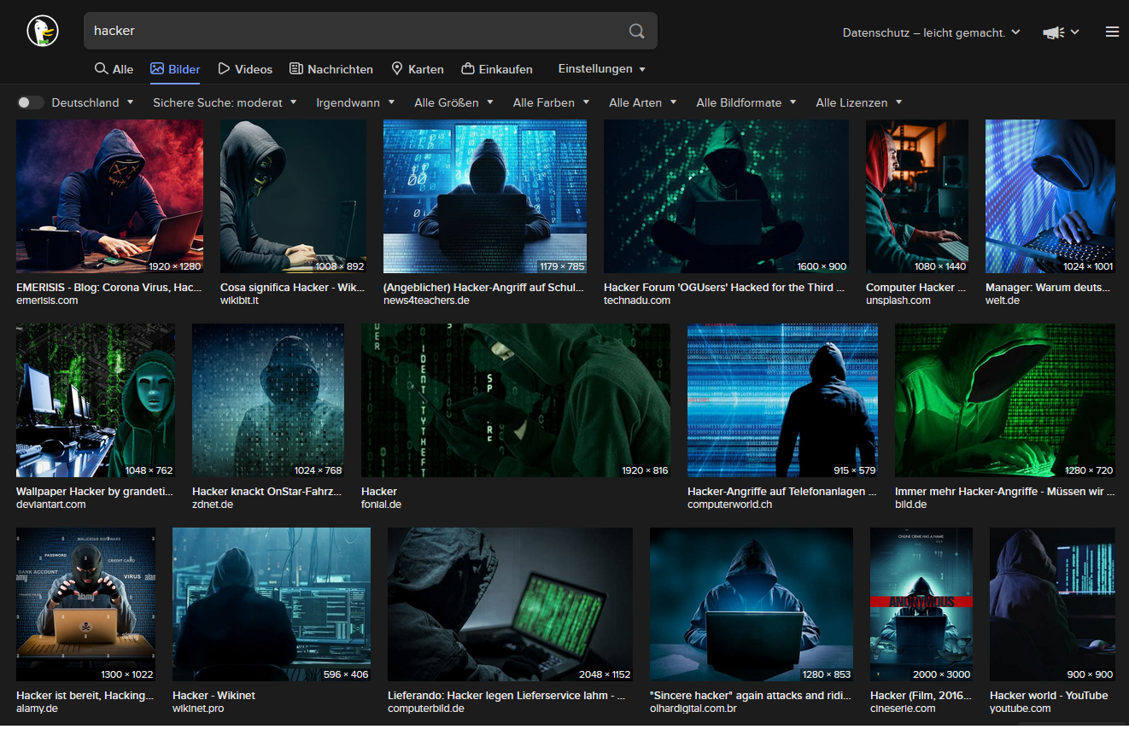
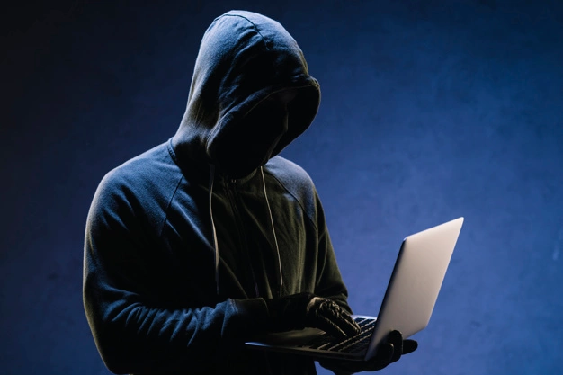
Das Bild eines Hackers
Geschichtlicher Hintergrund
Notes:
Wenn man bei seiner Suchmaschine den Begriff Hacker eingibt, bekommt man überwiegend solche Ergebnisse. Einen mysteriös gekleideten Menschen, mit Kapuzenpulli der in seinen Laptop oder seinen Computer schaut. Im Raum ist es überwiegend dunkel, manchmal sieht man noch blaue oder grüne Zeichen im Hintergrund.
Meistens haben die Bilder etwas mystisches und zwielichtiges an sich und es schwingt immer das Bild eines Kriminellen mit sich. Zur Belustigung hab ich euch noch ein weiteres Bild mitgebracht, hier sogar mit Lederhandschuhen.
Wir als Informatiknahe Studierende wissen natürlich, dass dieses Bild nicht stimmt. Zumindest nicht ganz.
Aber was ist dann eigentlich ein Hacker?
Um die Hackerethik verstehen zu wollen müssen wir erst die Hackerkultur und den geschichtlichen Hintergrund kennen.

Slide 7
Hacker: Begriff im Wandel der Zeit
Geschichtlicher Hintergrund
Heutige (öffentliche) Bedeutung:
Eine Person, die „durch geschicktes Ausprobieren und Anwenden verschiedener Computerprogramme mithilfe eines Rechners unberechtigt in andere Computersysteme eindringen“
Hacker: Tüftler*innen, experimentierfreudige
Hohe Technikaffinität und –wissen
Nicht unbedingt

Slide 8
Hacker: Begriff im Wandel der Zeit
Geschichtlicher Hintergrund
Hacker
Cracker
(inkl.Demoszene, Sciptkiddies, Warezszene, …)
Phreaker- & Heimcomputerszene
Freie-Software-/Open-Source-/Freie-Hardware-Bewegung
Tech Model Railroad Club (1950er)
Hackerkultur an akademischen Einrichtungen (1960er/1970er)
Phreaking & Heimcomputerszene (1970er)
Cracker (1980er)
Freie-Software/Open-Source/Freie-Hardware-Bewegung

Slide 9
Hacker: Begriff im Wandel der Zeit
Geschichtlicher Hintergrund
Hacker Begriff (eigene Wahrnehmung vs. öffentliche)
Geschichte von Hackern (von MIT bis heute)
Cracker vs. Hacker (Abgrenzung der Hacker)
Phreaker -> Cracker -> Demoszene
Freie-Software/Open-Source/Freie-Hardware-Bewegung
Wo ist CCC einzuordnen
Geschichte von Hackerethik (1984), von CCC und Jargon File

Slide 10
Freie Software Bewegung
Geschichtlicher Hintergrund
https://www.digitalwelt.org/themen/hackerethik/freie-software-bewegung
https://www.digitalwelt.org/themen/hackerethik

Slide 11
Hackerethik

Slide 12
Geschichtliche Einordnung
Hackerethik
Steven Levy (1984)
Jargon File
Hackerethik des CCC
KGB-Hack
Hackerethik als Arbeitsethik (Hirmanen 2001)

Slide 13
Jargon File
Hackerethik - Grundsätze
Was ist das Jargon File
Welche Definition von Hackerethik
1. The belief that information-sharing is a powerful positive good, and that it is an ethical duty of hackers to share their expertise by writing open-source code and facilitating access to information and to computing resources wherever possible.
2. The belief that system-cracking for fun and exploration is ethically OK as long as the cracker commits no theft, vandalism, or breach of confidentiality

Slide 14
Steven Levy
Hackerethik - Grundsätze
"Access to computers—and anything which might teach you something about the way the world works—should be unlimited and total. Always yield to the Hands-On Imperative!“
"All information should be free“
"Mistrust authority—promote decentralization„
"Hackers should be judged by their hacking, not bogus criteria such as degrees, age, race, sex, or position“
"You can create art and beauty on a computer“
"Computers can change your life for the better"

Slide 15
Chaos Computer Club (CCC)
Hackerethik - Grundsätze
https://www.ccc.de/de/hackerethik
Kurze erklärung (CCC)
Erweiterung
KGB-Hack (was ist passiert, welche Änderungen in der Hackerethik)

Slide 16
Grundsätze des CCC
Hackerethik – Grundsätze
Der Zugang zu Computern und allem, was einem zeigen kann, wie diese Welt funktioniert, sollte unbegrenzt und vollständig sein.
Alle Informationen müssen frei sein.
Mißtraue Autoritäten – fördere Dezentralisierung.
Beurteile einen Hacker nach dem, was er tut, und nicht nach üblichen Kriterien wie Aussehen, Alter, Herkunft, Spezies, Geschlecht oder gesellschaftliche Stellung.
Man kann mit einem Computer Kunst und Schönheit schaffen.
Computer können dein Leben zum Besseren verändern.
Mülle nicht in den Daten anderer Leute.
Öffentliche Daten nützen, private Daten schützen.

Slide 17
Gegenüberstellung
Hackerethik - Grundsätze
Jargon File
Steven Levy
CCC
Zwei Ethische Prinzipien
Freier Informationsaustausch
Ethische eindringen in Systeme (Computersicherheit)
Sehr rudimentär gehalten, viel
Interpretationsmöglichkeiten (GNU, weitere http://www.catb.org/jargon/html/H/hacker-ethic.html)
Freier Informations- und Hardware-Zugang
Dezentralismus
Gleichheit
Kunst mit Computern
Verbesserung des Lebens durch Computer
Erweiterung von Levy um 2 Punkte und eine Bearbeitung
Privatssphäre
Herausstellung des Ethischen Gedanken

Slide 18
White-Hats
und Black-Hats

Slide 19
White-Hats (Ethical Hacking)
White-Hats und Black-Hats
Begriffserklärung
Begriff: Samurai (http://www.catb.org/jargon/html/S/samurai.html)

Slide 20
Black-Hats (Ethical Hacking)
White-Hats und Black-Hats
Begriffserklärung
Begriff: Samurai (http://www.catb.org/jargon/html/S/samurai.html)

Slide 21
Grey-Hats
White-Hats und Black-Hats
Begriffserklärung
Begriff: Samurai (http://www.catb.org/jargon/html/S/samurai.html)
Überleitung zu Hacktivism
Wie kann man ethisch Handeln, wenn man eine Sicherheitslücke gefunden hat

Slide 22
Hacktivism

Slide 23
Begriffserklärung
Hacktivism
Unterschiedliche Definition von Hacktivism

Slide 24
Gruppen und Aktionen
Hacktivism
Unterschiedliche Definition von Hacktivism
Unterschiedliche Gruppen (Überblick): WikiLeaks, Anonymous, …
Einzelne Aktionen
Meinungs-Bots

Slide 25
Digitale Ethik vs. Hackerethik

Slide 26
Berührungspunkte mit der Digitalen Ethik
Digitale Ethik vs. Hackerethik
Grenze zur Hackerethik ist fließend
Proffesionsethik (Hackerethik als Vorbild) https://www.bvdw.org/fileadmin/bvdw/upload/dokumente/BVDW_Digitale_Ethik.pdf
Folie 37

Slide 27
Dimensionen der Digitalen Ethik
Digitale Ethik vs. Hackerethik
Folie 33
Ethischer Umgang mit Daten wird vom CCC gefordert/formuliert („… private Daten schützen“)
Clash : „Alle Informationen sollen frei zugänglich sein“

Slide 28
Vielen Dank für Ihre Aufmerksamkeit
Luca Alfano
Lehrstuhl / Institut
Universität Augsburg
email@uni-augsburg.de
Frantz Prochaska
Lehrstuhl / Institut
Universität
email

